Slide 1

Desmontando o Houaiss
Wanderley Caloni

Slide 2

Quem sou eu
Segurança da Informação
Controle de Acesso
Criptografia de Disco

Slide 3

Quem sou eu
Análise de Trojans
Engenharia Reversa
Crash Dump Analysis

Slide 4

Quem sou eu
Mercado Financeiro
Arquitetura de Rede
Alto Desempenho

Slide 5


Primeiro passo: comprar

Slide 6
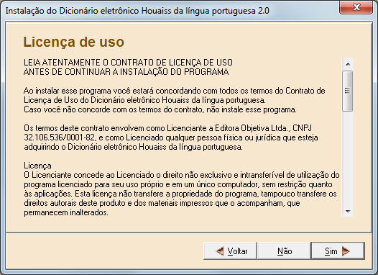
Primeiro passo: copyright

Slide 7
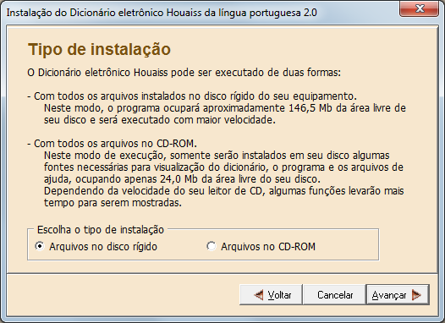
Primeiro passo: instalar

Slide 8
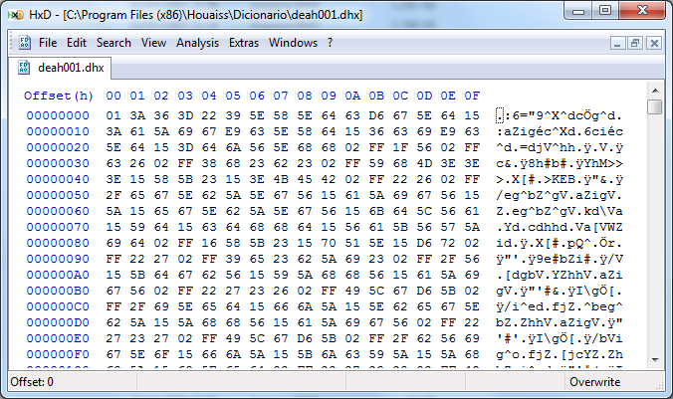
Segundo passo: análise

Slide 9

Segundo passo: análise
Tentativa e erro
Gama de conhecimentos
Programação
Sistema Operacional
APIs
Assembly
Ferramentas

Slide 10
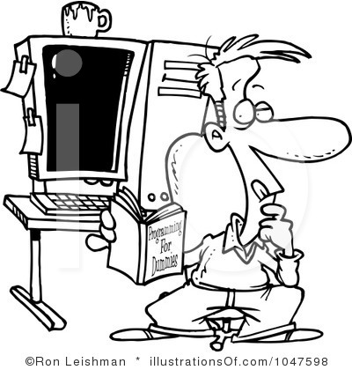
Terceiro passo: solução
Prova Empírica
Ferramentas
Scripts
Programação
Excel?

Slide 11
Conclusões
Tentativa e erro
Gama de conhecimentos
Montagem de padrões
Pratique, pratique, pratique

Slide 12
Dúvidas? Eu tenho várias.
e-mail
wanderley@caloni.com.br
twitter
saite

